Slide 1
과목_학년학기_단원 | suh_p_0302_01
차시명 | 10 창의 놀이터(곱셈으로 그림 완성하기)
파일명 | suh_p_0302_01_0010
검토 | 담당
수학팀 | 김윤희
문서 HISTORY
번호 | 버전 | 문서 작성일 | 내용 비고 | 작성자 (내선번호) | 검토자
1 | V 1.0 | 2022.05.16 | 문서 발생 | 김윤희
2 | V 1.0 | 2022.05.16 | 1차 검토 |  | 김예림
3 | V 2.0 | 2022.05.16 | 문서 수정 | 김윤희
4
5
6
7
8
9
10
11

Slide 2
학습 단계 | 자료명 |  | 프레임 수 | 교과서 정보 | 파일명 | 자료 형태
도입 | 학습 목표 | 이번 시간에 배울 내용 | 1 |  | suh_p_0302_01_0010_101_1.html | Html5
전개 | 창의 놀이터 | [활동 1] 곱셈으로 색칠 놀이 하기 | 1 | 수학 28쪽 | suh_p_0302_01_0010_201_1.html | Html5
전개 | 창의 놀이터 | [활동 2] 곱셈으로 붙임딱지 놀이 하기 | 1 | 수학 29쪽 | suh_p_0302_01_0010_202_1.html | Html5
정리 | 차시 예고 | 다음 시간에 배울 내용 | 1 |  | suh_p_0302_01_0010_301_1.html | Html5
총 프레임 수 |  |  | 4

Slide 3
3-2
1. 곱셈
suh_p_0302_01_0010_101_1
10 창의 놀이터(곱셈으로 그림 완성하기)
Θ Description & Function
[이번 시간에 배울 내용]
#1
1
이번 시간에는 무엇을 배울까요?
곱셈을 활용하여 색칠 놀이, 붙임딱지 놀이를 할 수 있습니다.

Slide 4


3-2
1. 곱셈
suh_p_0302_01_0010_201_1
10 창의 놀이터(곱셈으로 그림 완성하기)
Θ Description & Function
그림에 있는 곱셈을 이용하여 그림을 완성해 봅시다.
탭 이벤트
#1
방법
방법
물음 1
물음 2
그림의 곱셈을 어림하고 각 부분이 어떤 색일지 추측하여 이야기합니다.
곱셈을 계산하여 알맞은 색을 칠합니다.

Slide 5
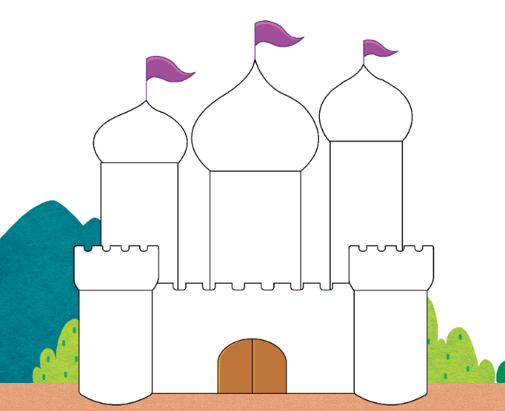




3-2
1. 곱셈
suh_p_0302_01_0010_201_1
10 창의 놀이터(곱셈으로 그림 완성하기)
Θ Description & Function
그림에 있는 곱셈을 이용하여 그림을 완성해 봅시다.
확대 풀 팝업창 (다음 슬라이드)
답 칸 클릭하면 답 나타남. 정답 확인 버튼은 정답 가리기로 토글됨.
방법
방법
물음 1
물음 2
곱셈을 어림하고 어떤 그림이 될지 이야기해 보세요.
27×91
64×15
정답 | 색 | 정답 | 색
756 | 분홍색 | 960 | 노란색
924 | 파란색 | 1428 | 주황색
648 | 초록색 | 2457 | 빨간색
24×40
3 0 8
7 7
× 3
4 8
× 1 2
× 2 0
8×81
27×24
5 4
28×51
2 5 2
× 1 4
× 3
#1
28은 약 30이고 51은 약 50이므로 30×50＝1500입니다. 따라서 28×51이 있는 부분은 주황색일 것 같습니다.
#2
삽화 파일명 | bg.png 수학 3-2 지도서\app\resource\contents\lesson01\ops\lesson01\images\mm_32_1_09_01_01

Slide 6


3-2
1. 곱셈
suh_p_0302_01_0010_201_1
10 창의 놀이터(곱셈으로 그림 완성하기)
Θ Description & Function
<확대 버튼 클릭 시 나타나는 화면>
64×15
24×40
27×91
3 0 8
7 7
× 3
4 8
× 1 2
× 2 0
8×81
27×24
5 4
28×51
2 5 2
× 1 4
× 3
삽화 파일명 | bg.png 수학 3-2 지도서\app\resource\contents\lesson01\ops\lesson01\images\mm_32_1_09_01_01

Slide 7
3-2
1. 곱셈
suh_p_0302_01_0010_201_1
10 창의 놀이터(곱셈으로 그림 완성하기)
Θ Description & Function
그림에 있는 곱셈을 이용하여 그림을 완성해 봅시다.
확대 풀 팝업창 (다음 슬라이드)
답 칸 클릭하면 답 나타남. 정답 확인 버튼은 정답 가리기로 토글됨.
3. 지시문 추가
볼드 > 돋보기 버튼, 클릭, 정답
방법
방법
물음 1
물음 2
곱셈을 계산하여 그림을 완성하고, 어림하여 생각한 그림과 비교해 보세요.
돋보기 버튼을 클릭하여 정답을 확인하세요.
i
#3
27×91
64×15
정답 | 색 | 정답 | 색
756 | 분홍색 | 960 | 노란색
924 | 파란색 | 1428 | 주황색
648 | 초록색 | 2457 | 빨간색
24×40
3 0 8
7 7
× 3
4 8
× 1 2
× 2 0
8×81
27×24
5 4
28×51
2 5 2
× 1 4
× 3
#1
28×51을 약 1500으로 어림하여 주황색으로 추측했는데 28×51＝1428로 주황색이 맞습니다.
#2
삽화 파일명 | bg.png 수학 3-2 지도서\app\resource\contents\lesson01\ops\lesson01\images\mm_32_1_09_01_01

Slide 8
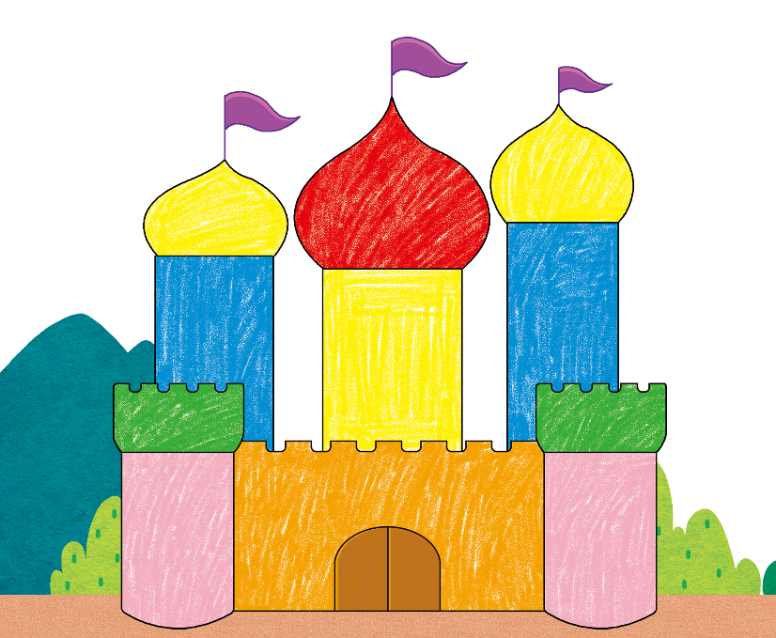
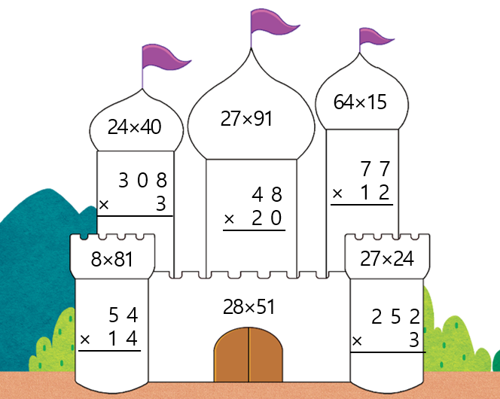
3-2
1. 곱셈
suh_p_0302_01_0010_201_1
10 창의 놀이터(곱셈으로 그림 완성하기)
Θ Description & Function
<확대 버튼 클릭 시 나타나는 화면>
정답 확인 클릭하면 색칠된 그림과 파란색 텍스트 나타남. 정답 확인 버튼은 정답 가리기로 토글 됨. 첫 진입화면 참고.
64×15
＝960
24×40
＝960
27×91
＝2457
3 0 8
7 7
× 3
4 8
× 1 2
9 2 4
× 2 0
9 2 4
8×81
＝648
9 6 0
27×24
＝648
5 4
28×51＝1428
2 5 2
× 1 4
× 3
7 5 6
7 5 6
#1
삽화 파일명 | bg.png / answer_01.png 수학 3-2 지도서\app\resource\contents\lesson01\ops\lesson01\images\mm_32_1_09_01_01

Slide 9

3-2
1. 곱셈
suh_p_0302_01_0010_202_1
10 창의 놀이터(곱셈으로 그림 완성하기)
Θ Description & Function
곱셈을 계산하고, 붙임딱지에서 정답을 찾아 붙여 그림을 완성해 봅시다.
탭 이벤트
꾸러미 약물 추가
꾸러미 5
#2
#1
방법
방법
그림
물음 +
그림의 곱셈식을 풀고 붙임딱지에서 계산 결과를 찾습니다.
답에 해당하는 곳에 붙임딱지를 붙입니다.

Slide 10
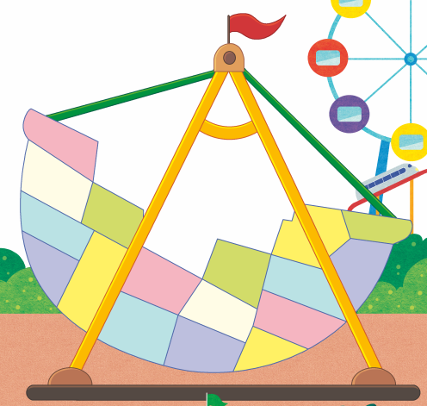
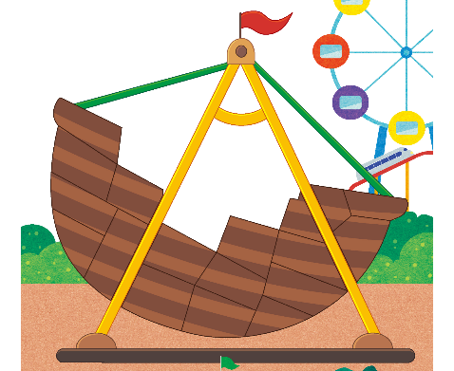
3-2
1. 곱셈
suh_p_0302_01_0010_202_1
10 창의 놀이터(곱셈으로 그림 완성하기)
Θ Description & Function
곱셈을 계산하고, 붙임딱지에서 정답을 찾아 붙여 그림을 완성해 봅시다.
클릭하면 정답 그림 나타남. 정답 확인 버튼은 정답 가리기로 토글 됨.
<정답 그림>
꾸러미 5
방법
방법
그림
물음 +
24×37
347×2
9×18
123×2
54×12
215×4
207×4
125×3
352×4
47×20
71×13
61×23
32×30
26×15
13×17
281×5
134×3
6×91
#1
삽화 파일명 | SA321놀이터_HT.psd 수학 3-2_이미지원본\교과서\010031초등수학교과서3-2-1\Links
삽화 파일명 | bg.png / answer_01.png 수학 3-2 지도서\app\resource\contents\lesson01\ops\lesson01\images\mm_32_1_09_02_01

Slide 11
3-2
1. 곱셈
suh_p_0302_01_0010_202_1
10 창의 놀이터(곱셈으로 그림 완성하기)
Θ Description & Function
곱셈을 계산하고, 붙임딱지에서 정답을 찾아 붙여 그림을 완성해 봅시다.
답 칸 클릭하면 답 나타남. 정답 확인 버튼은 정답 가리기로 토글됨.
꾸러미 5
방법
방법
그림
물음 +
오늘 활동을 통해 알게 된 점이나 느낀 점을 말해 보세요.
곱셈을 계산한 결과에 맞게 색칠했더니 성이 완성되었습니다. 곱셈도 배우고 색칠 공부도 해서 재미있었습니다.
곱셈을 계산한 결과에 맞게 붙임딱지를 붙였더니 바이킹이 완성되어 신기합니다.
#1

Slide 12

3-2
1. 곱셈
suh_p_0302_01_0010_301_1
10 창의 놀이터(곱셈으로 그림 완성하기)
Θ Description & Function
#1
[다음 시간에 배울 내용]
1
다음 시간에는 무엇을 배울까요?
융합 연구소 (내가 만약 동물이라면)
30~31쪽

